Slide 1
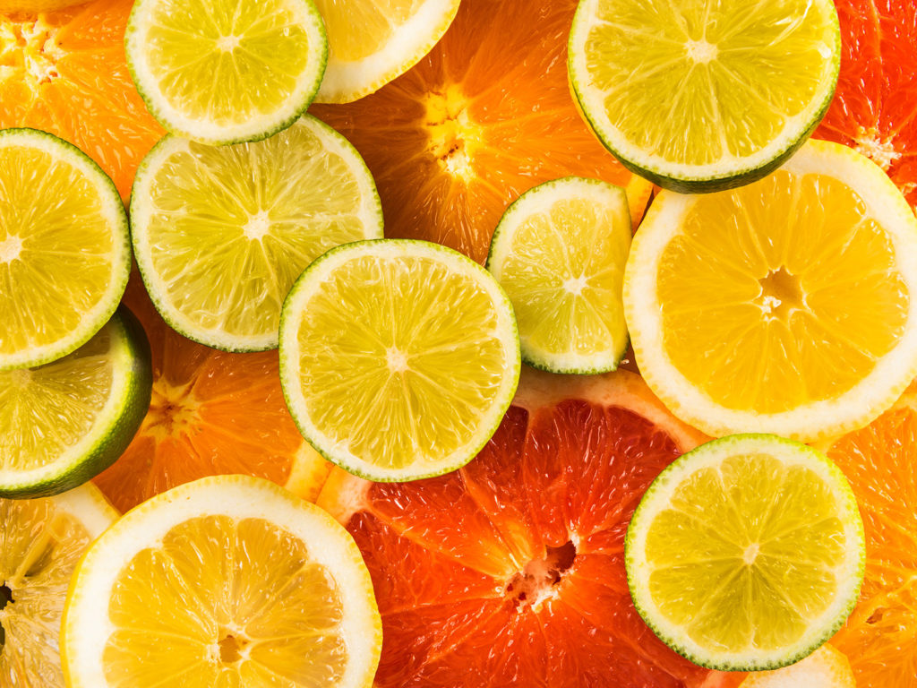
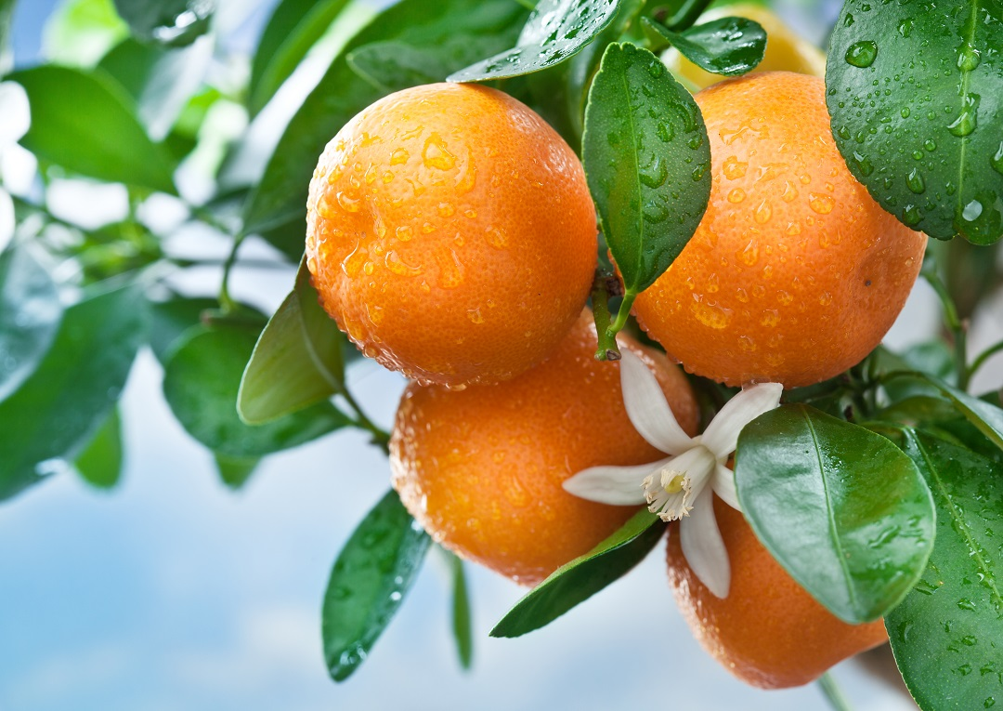
FESTA DEGLI AGRUMI
Scuola dell’infanzia
Santa Maria delle Vigne
a.s 2022/2023

Slide 2
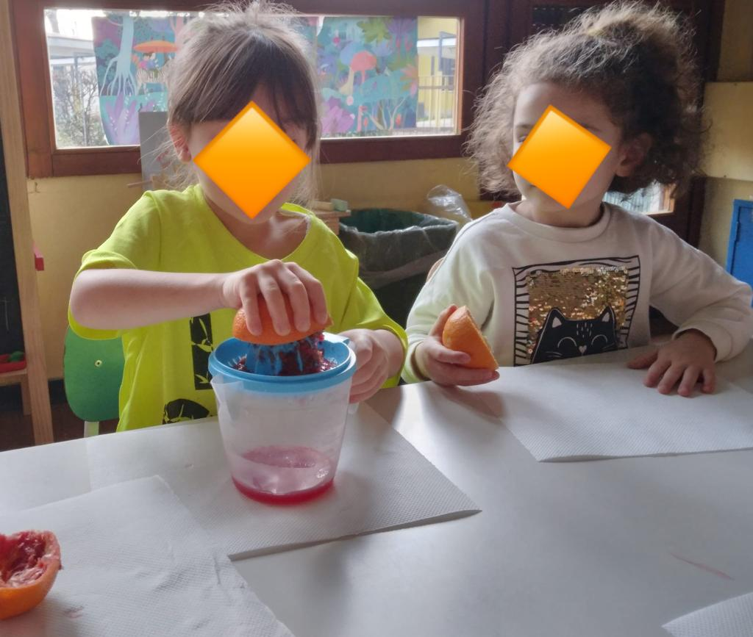
Sezione
A

Slide 3
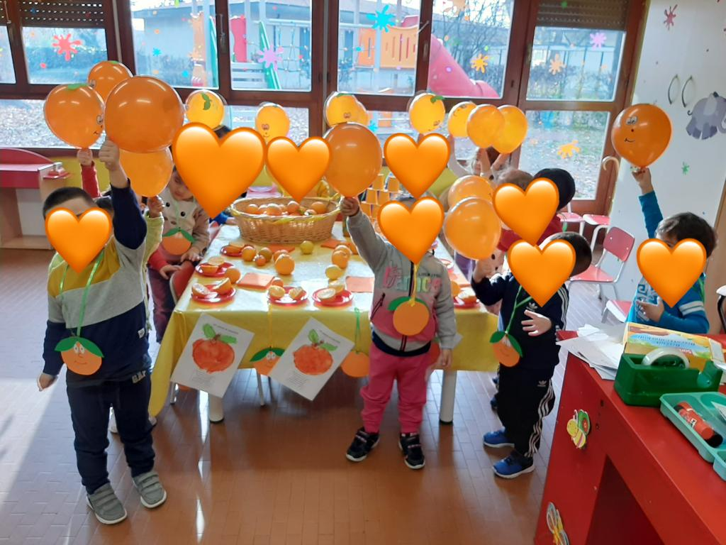
Sezione
B

Slide 4
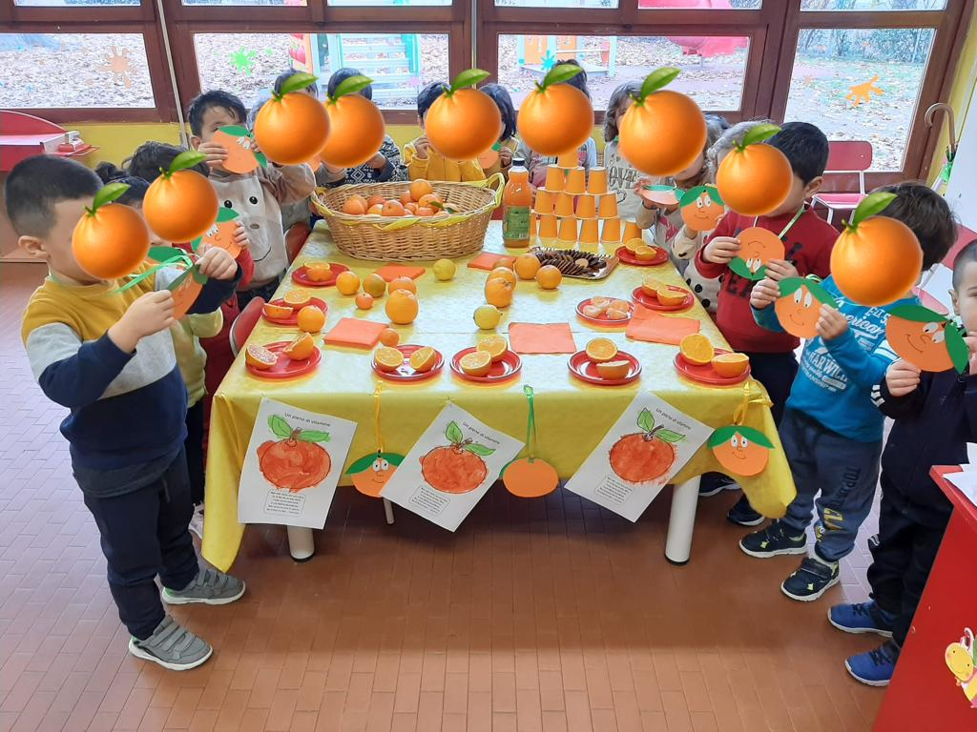
Sezione
B

Slide 5
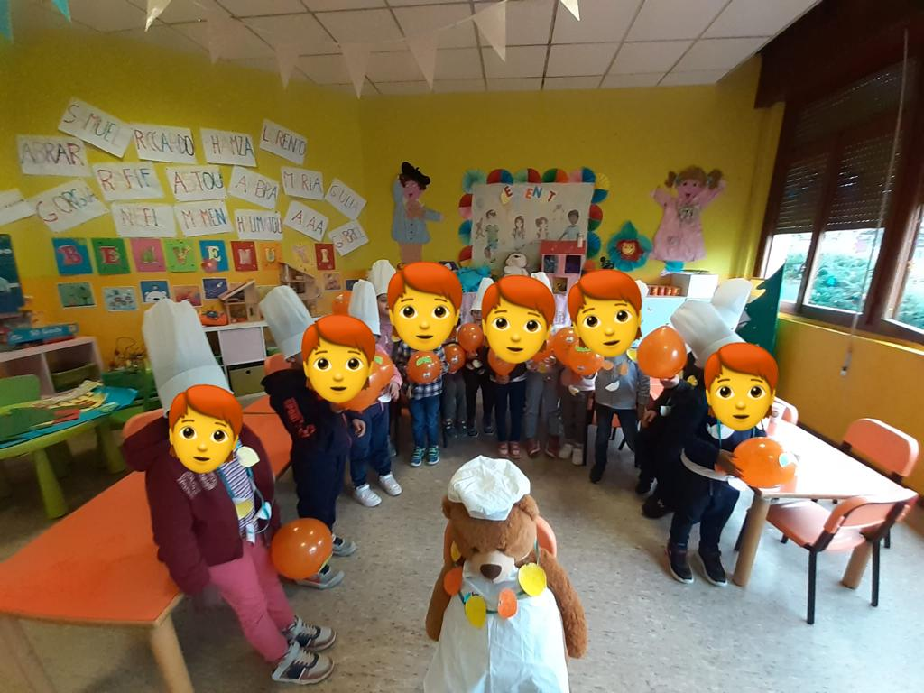
Sezione
F

Slide 6
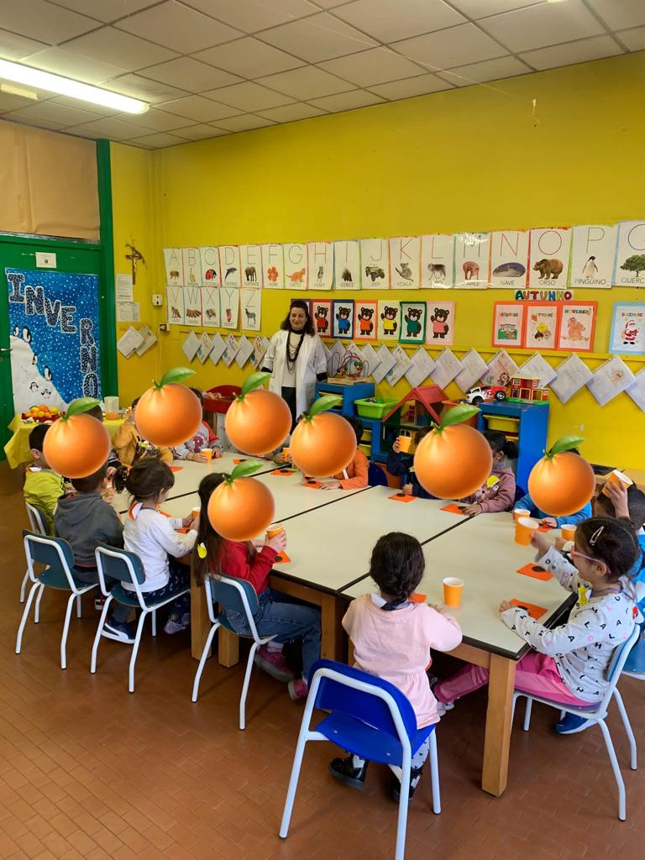
Sezione
C

Slide 7
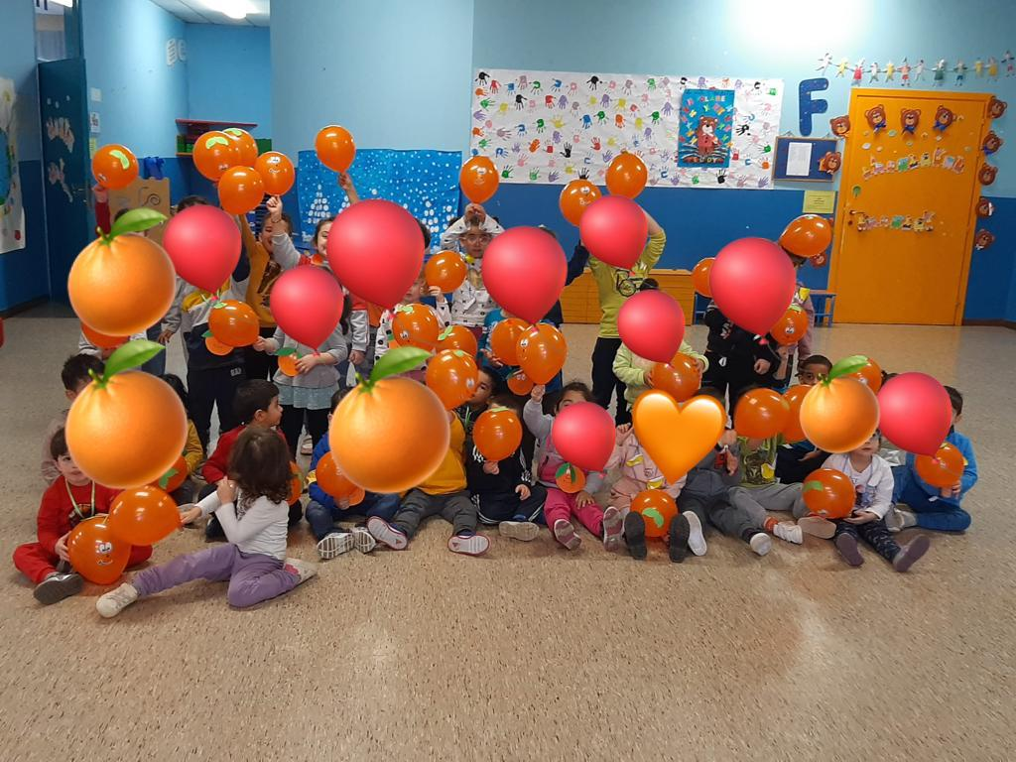

Slide 8
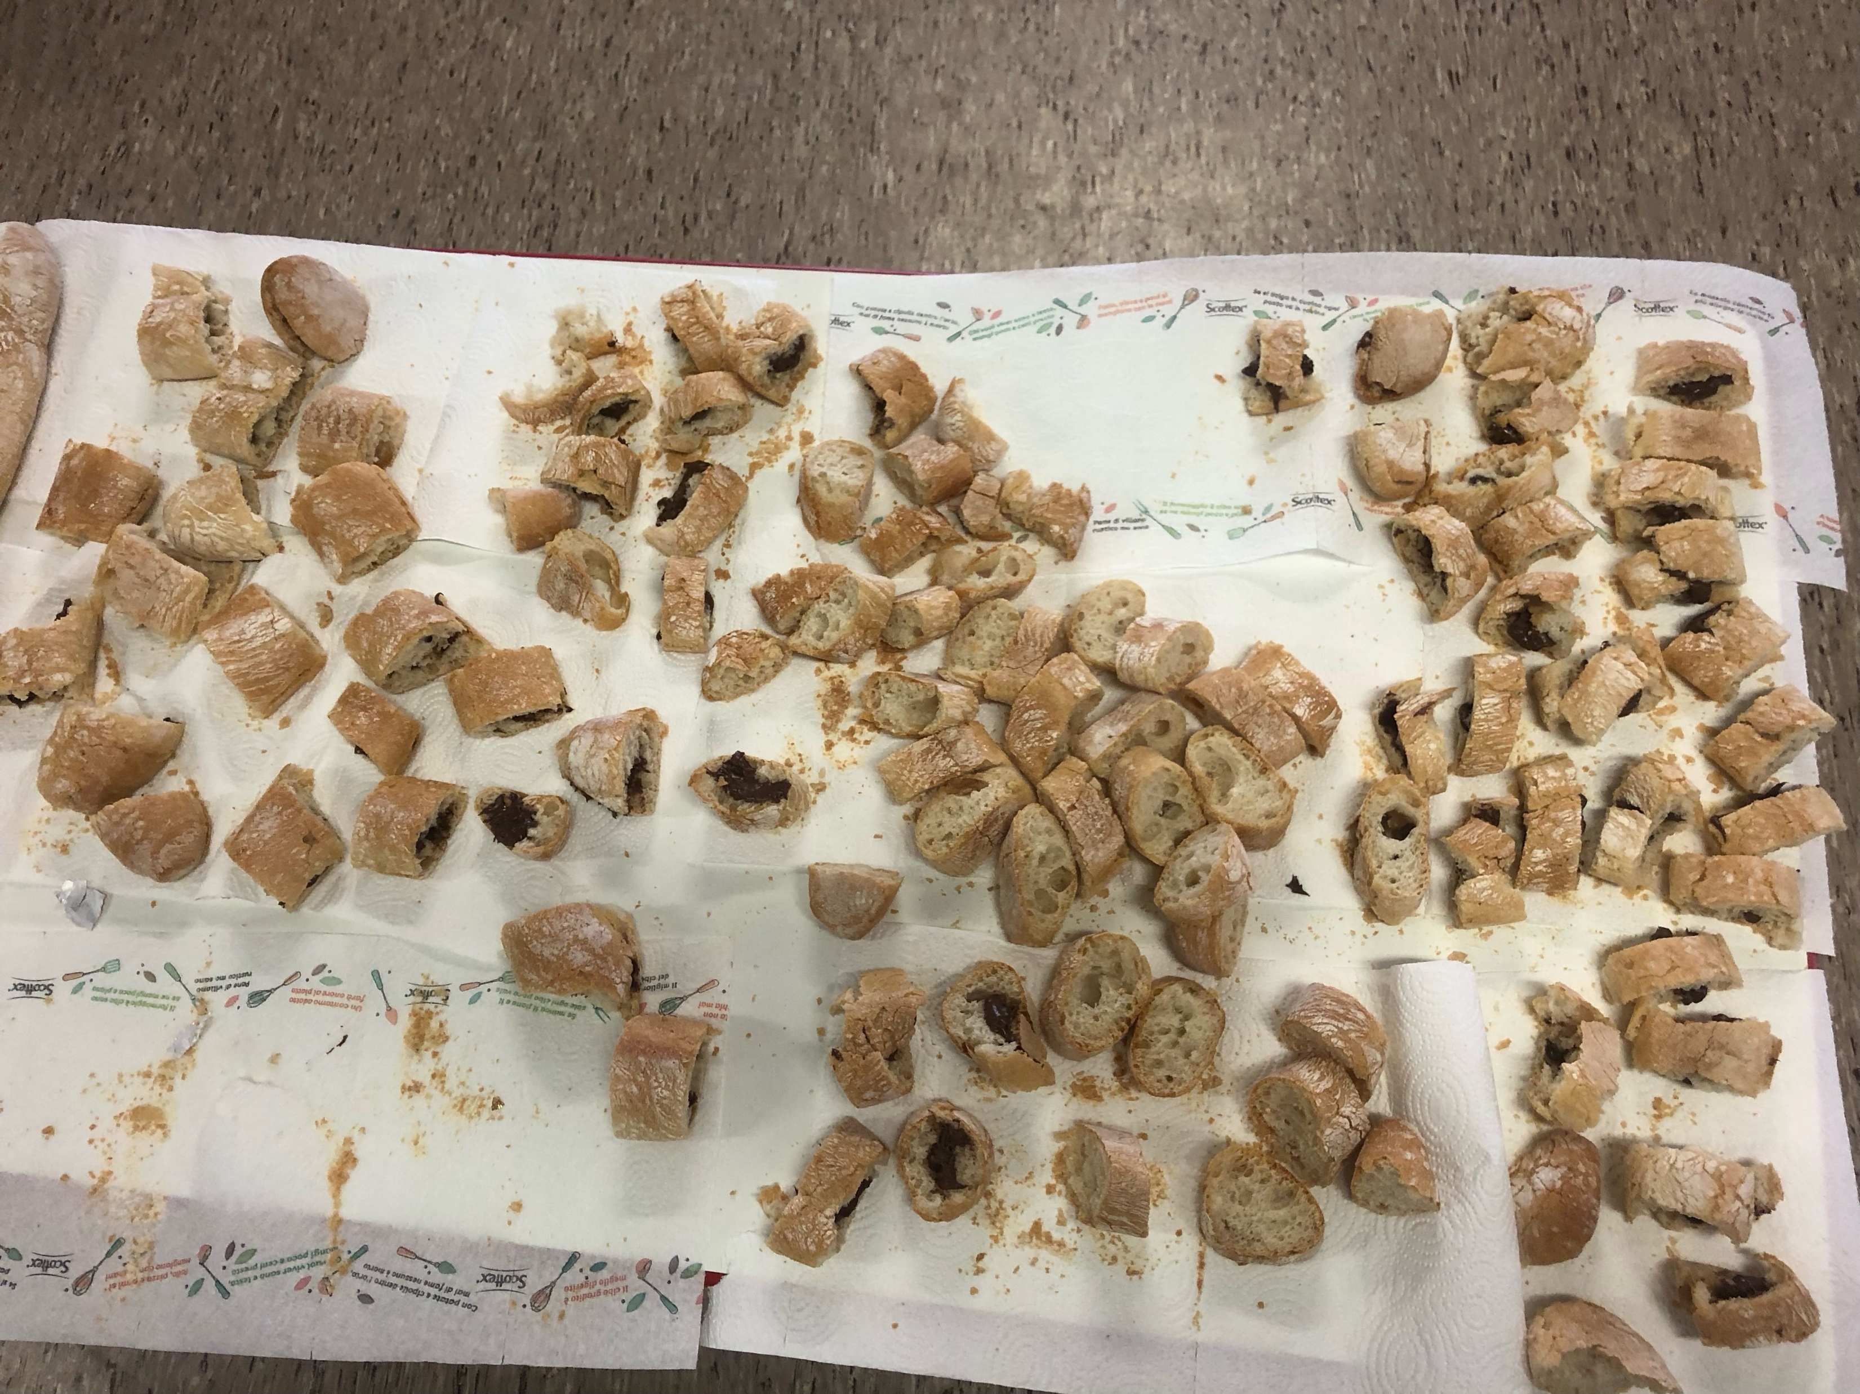
Giornata mondiale della Nutella

Slide 9
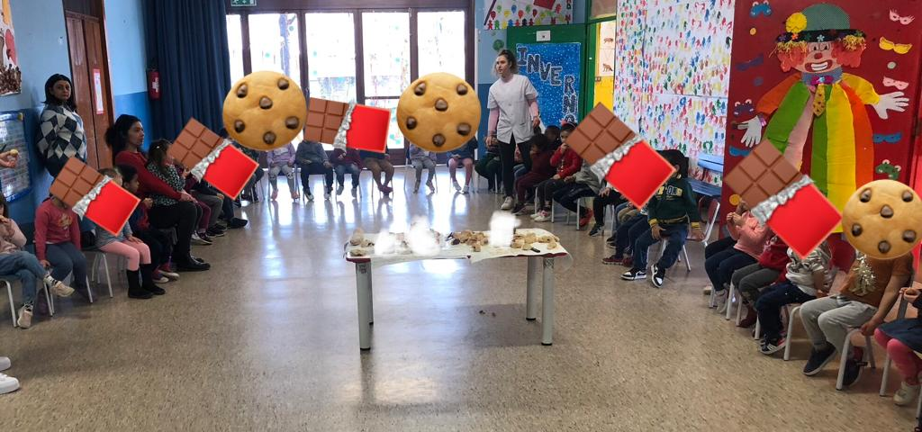

Slide 10
Festa di Carnevale
Santa Maria delle Vigne

Slide 11
